Slide 1


DISEÑO Y ANÁLISIS DEL CONJUNTO DE INSTRUCCIONES

Slide 2
RESUMEN DE CONTENIDOS
DISEÑO DEL CONJUNTO DE INSTRUCCIONES
COMPONENTES PRINCIPALES
ELEMENTOS A CONSIDERAR
EJEMPLOS
ANALISIS DEL CONJUNTO DE INSTRUCCIONES

Slide 3
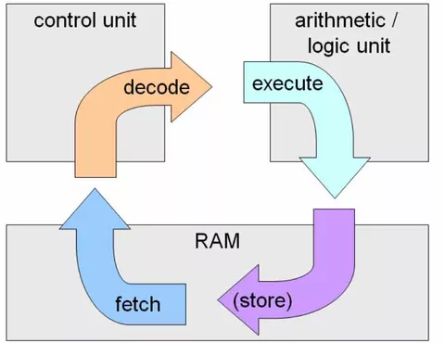
INTRODUCCION

Slide 4
DISEÑO DEL CONJUNTO DE INSTRUCCIONES (ISA)
El diseño y análisis del conjunto de instrucciones (ISA) es un componente clave en la arquitectura de cualquier procesador, ya que establece las operaciones que el procesador puede realizar y cómo interactúa con la memoria y los datos.
Este conjunto de instrucciones se considera la interfaz entre el hardware (procesador) y el software, permitiendo que el código que escribe un programador pueda ejecutarse de manera eficiente en el procesador.

Slide 5
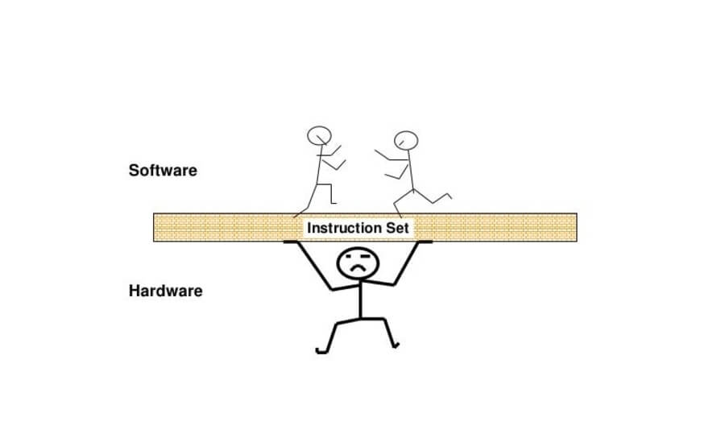
El diseño del conjunto de instrucciones abarca la definición de las operaciones básicas que el procesador debe ser capaz de ejecutar y la manera en que estas operaciones se codifican en instrucciones binarias para que el procesador las entienda.
Componentes principales de un ISA:
  Opcodes (Códigos de operación)
  Operandos
  Modificadores

Slide 6
COMPONENTES PRINCIPALES DE UN ISA
Opcodes (Códigos de operación)
Es la parte de la instrucción que especifica la operación que debe ejecutar el procesador, como suma, resta, mover datos, comparar valores, entre otros.
Operandos
Son los datos que la operación utilizará. Pueden ser valores constantes, direcciones de memoria o registros del procesador. Por ejemplo, una instrucción de suma puede tener dos operandos, como los registros en los que se encuentran los valores a sumar.

Slide 7
COMPONENTES PRINCIPALES DE UN ISA
Modificadores
Algunas instrucciones pueden incluir modificadores que definan detalles adicionales sobre la operación, como el modo de direccionamiento o las condiciones bajo las cuales se debe ejecutar la instrucción (por ejemplo, si se cumple una condición de salto).

Slide 8
ELEMENTOS IMPORTANTES A CONSIDERAR EN EL DISEÑO
Tipos de datos
Determinar qué tipos de datos y operaciones son necesarios para el conjunto de instrucciones, como enteros, punto flotante, cadenas de texto, etc.
Codificación de instrucciones
Cada instrucción debe tener una representación binaria en el procesador. Las instrucciones deben estar codificadas de manera que sean fáciles de decodificar y ejecutar. Esto influye en la longitud y estructura de las instrucciones.

Slide 9
ELEMENTOS IMPORTANTES A CONSIDERAR EN EL DISEÑO
Modos de direccionamiento
Son las formas en que los operandos de una instrucción pueden ser referenciados en memoria.
Existen diversos tipos de modos de direccionamiento, como inmediato, directo, indirecto, por registro, y indexado, que afectan cómo el procesador accederá a la memoria para obtener los datos necesarios.

Slide 10
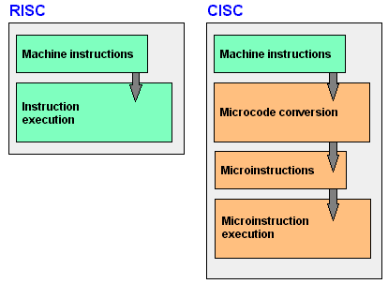
EJEMPLO DE DISEÑO DEL CONJUNTO DE INSTRUCCIONES (ISA)
RISC (Reduced Instruction Set Computer)
Un diseño RISC busca simplificar el conjunto de instrucciones utilizando un número reducido de instrucciones, cada una de las cuales se ejecuta rápidamente.
Las instrucciones son de longitud fija, lo que hace que la decodificación sea más sencilla.

Slide 11
EJEMPLO DE DISEÑO DEL CONJUNTO DE INSTRUCCIONES (ISA)
CISC (Complex Instruction Set Computer)
En un diseño CISC, las instrucciones son más complejas y pueden realizar varias operaciones en un solo ciclo.
Esto permite que el código de máquina sea más denso, pero las instrucciones son más lentas y complejas de procesar.

Slide 12
ANALISIS DEL CONJUNTO DE INSTRUCCIONES (ISA)
El análisis del conjunto de instrucciones implica estudiar cómo las instrucciones diseñadas se ejecutan en un procesador, cómo afectan el rendimiento del sistema y cómo optimizar su uso.
El análisis ayuda a identificar los puntos fuertes y las debilidades del conjunto de instrucciones y a mejorar la eficiencia del procesador.

Slide 13
ÁREAS CLAVE EN EL ANÁLISIS
Rendimiento y eficiencia
Velocidad de ejecución
Las instrucciones más simples, como las utilizadas en RISC, generalmente se ejecutan más rápido, ya que el procesador puede decodificarlas y ejecutarlas en un solo ciclo de reloj.
Por el contrario, las instrucciones complejas en CISC pueden requerir más ciclos de reloj.

Slide 14
ÁREAS CLAVE EN EL ANÁLISIS
Rendimiento y eficiencia
Complejidad de las instrucciones
Instrucciones más complejas pueden realizar tareas más complejas en menos pasos, lo que puede reducir la cantidad de código necesario, pero también puede introducir complejidad en la decodificación y ejecución.

Slide 15
ÁREAS CLAVE EN EL ANÁLISIS
Impacto en la programación
Programación a bajo nivel
El conjunto de instrucciones influye directamente en cómo los programadores deben escribir su código. En un sistema RISC, los programadores deben optimizar el código de manera que utilicen más instrucciones simples.
En un sistema CISC, el código puede ser más corto, pero puede ser más difícil de optimizar para obtener un alto rendimiento.

Slide 16
ÁREAS CLAVE EN EL ANÁLISIS
Impacto en la programación
Uso de memoria
En CISC, donde las instrucciones pueden realizar múltiples operaciones, se necesita menos código en memoria para lograr lo mismo que con RISC, pero la decodificación de esas instrucciones puede ser más costosa en términos de ciclos de reloj.

Slide 17
ÁREAS CLAVE EN EL ANÁLISIS
Modos de direccionamiento
El modo de direccionamiento utilizado por una ISA determina cómo se accede a la memoria. Modos más complejos, como los indirectos o indexados, pueden ser más lentos porque requieren operaciones adicionales para calcular la dirección de memoria del operando. Modos simples como el inmediato o directo permiten un acceso más rápido a los datos.
El diseño de la ISA debe equilibrar los modos de direccionamiento para proporcionar flexibilidad sin sacrificar la eficiencia.

Slide 18
ÁREAS CLAVE EN EL ANÁLISIS
Ciclo de ejecución
Ciclo de búsqueda-decodificación-ejecución
El conjunto de instrucciones y su formato influencian cómo un procesador pasa por los pasos de fetch (buscar), decode (decodificar) y execute (ejecutar).
Un ISA bien diseñado permite que el procesador complete estos ciclos de manera más rápida y eficiente.

Slide 19
ÁREAS CLAVE EN EL ANÁLISIS
Ciclo de ejecución
Optimización de los ciclos
En arquitecturas RISC, el uso de instrucciones simples permite optimizar cada ciclo de ejecución, mientras que en CISC, la complejidad de la instrucción puede hacer que el ciclo de ejecución sea más largo.

Slide 20
ÁREAS CLAVE EN EL ANÁLISIS
Evaluación de la arquitectura y sus efectos
El análisis del ISA ayuda a determinar cuál arquitectura es más adecuada según las necesidades del sistema.
Por ejemplo, un procesador RISC es ideal para aplicaciones de alto rendimiento y sistemas embebidos donde la eficiencia es crucial, mientras que un procesador CISC puede ser más adecuado para aplicaciones que necesitan manejar tareas complejas en menos pasos, pero con un costo de ejecución mayor.

